Slide 1
UNIDAD UNO. FUNCIONES DE CALIDAD Y FILOSOFIA DE LA MEJORA CONTINUA
Filosofías de calidad
Andrea palacios
Sarahi gallegos

Slide 2
Philiph Crosby
La filosofía de Crosby se desenvuelve a través de cuatro pilares que son:
1.Definición de la calidad: calidad es cumplir con los requisitos
2.Sistema de prevención y no de detección
3.Norma de desempeño: cero defectos
4.Medición de la calidad a través de los costos de calidad
La calidad no cuesta. No es un regalo, pero es gratuita. Lo que cuesta dinero son las cosas que no tienen calidad - todas las acciones que resultan de no hacer bien las “cosas" a la primera vez -.

Slide 3
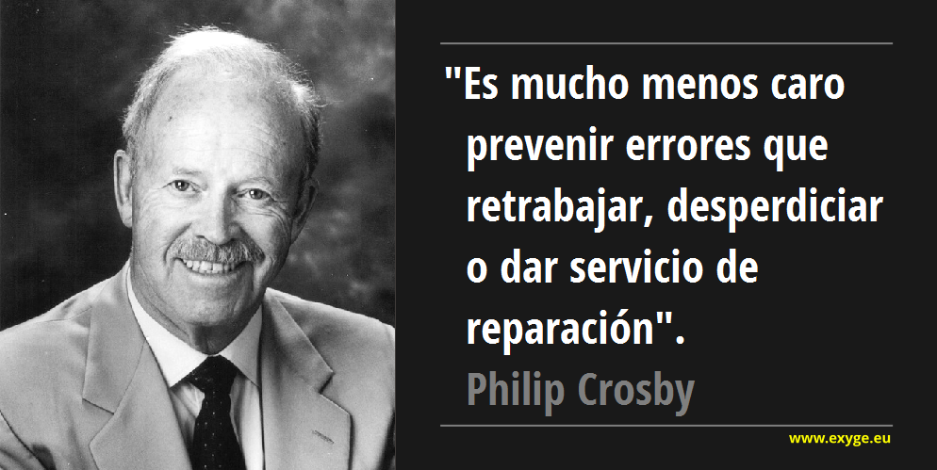

Slide 4
Los catorce pasos para gerenciar la calidad.
1.Compromiso de la dirección: hable con los directivos de la necesidad de mejorar la calidad haciendo énfasis en la prevención de defectos.
2.Equipo para el mejoramiento de la calidad: reúna a representantes de cada departamento para formar el equipo de mejoramiento de la calidad.
3.Medición: es necesario determinar el estado d calidad de la compañía.
4.Costos de calidad: las estimaciones iniciales seguramente no serán muy firmes, por lo que ahora es necesario obtener cifras más exactas.
5.Crear conciencia sobre la calidad: Es tiempo de comunicar a los empleados las mediciones de lo que cuesta no tener calidad.
6.Acción correctiva: conforme la gente se anima a hablar de sus problemas, salen a relucir oportunidades para remediarlos.
7.Planear el día cero defectos: Se seleccionan a tres o cuatro miembros del equipo, para investigar el concepto de cero defectos y formas de implantar el programa.

Slide 5
8.Educación al personal: antes de implantarse todos estos pasos, deberá hacerse una orientación formal de todos los niveles gerenciales.
9.El día de cero defectos: el establecimiento del concepto cero defectos como el estándar del desempeño de la compañía habrá de hacerse en un día.
10.Fijar metas: Durante las reuniones con sus empleados, cada supervisor requiere que establezcan las metas que a ellos les gustaría luchar por alcanzar.
11.Eliminar las causas de error: Se le pide a los individuos descubrir en una página, cualquier problema que les impida realizar un trabajo libre de errores.
12.Reconocimiento: se implantan programas de premiación para dar reconocimiento a aquellos que alcancen sus metas.
13.Consejo sobre la calidad: los profesionales de la calidad y los jefes de equipo deberán reunirse con regularidad, para discutir y determinar las acciones necesarias para mejorar el sólido programa de calidad.
14.Repetir todo el proceso: Un proceso de mejoramiento de calidad típico toma de 1 año a 18 meses.

Slide 6
Cuadro de madurez
Incertidumbre: La empresa no sabe ni lo que esta pasando y no concibe a la calidad como una herramienta de la administración.
Despertar: Se reconoce a la calidad como una herramienta pero no se define ni cuando ni como se va a implantar.
Ilustración: Se inicia el proceso y se establecen pasos serios para mejorar.
Sabiduría: El mejoramiento inicia a rendir resultados, aunque aún no se está en el nivel deseado, y los pasos siguientes serán los más difíciles además de cuidar que lo logrado no se pierda ni se desvíe de su propósito original.
Certeza: Etapa en donde la prevención es completa y el costo de calidad es una fotografía de lo que realmente ocurre en la organización.

Slide 7
Costos de calidad
Es el costo por cumplir y no cumplir con los requisitos de calidad especificados. Estos se clasifican en:
Costos de prevención.
Costos de evaluación.
Costos de fallas: internas y externas.

Slide 8
Armand Feigenbaum
El control de calidad (CTC) puede definirse como un sistema eficaz para integrar los esfuerzos en materia de desarrollo de calidad, mantenimiento de calidad y mejoramiento de calidad, realizados por diversos grupos en una organización, de modo que sea posible, producir bienes y servicios con la plena satisfacción de los clientes.
El control total de la calidad exige la participación de todas las divisiones, incluyendo las de mercadeo, diseño, manufactura, inspección y despachos.

Slide 9
Ventajas del control total de calidad:
1.Mejora la salud y el carácter corporativo de la empresa. Los empleados no podrán actuar si solo reciben instrucciones abstractas.
2.Combina los esfuerzos de todos los empleados logrando la participación de todos y estableciendo un sistema cooperativo
3.Establece el sistema de garantía de calidad y gana la confianza de clientes y consumidores
4.Alcanza la mejor calidad el mundo y que asegure utilidades en momento de crecimiento y que puedan afrontar diversas dificultades.
5.Muestra respeto por la humanidad, cuida los recursos humanos, considera la felicidad de los empleados, suministra lugares de trabajo agradables y pasa la antorcha a la siguiente generación
6.Utilización de técnicas de control de calidad.

